Slide 1




Thứ … ngày … tháng… năm ……

Slide 2



Slide 3

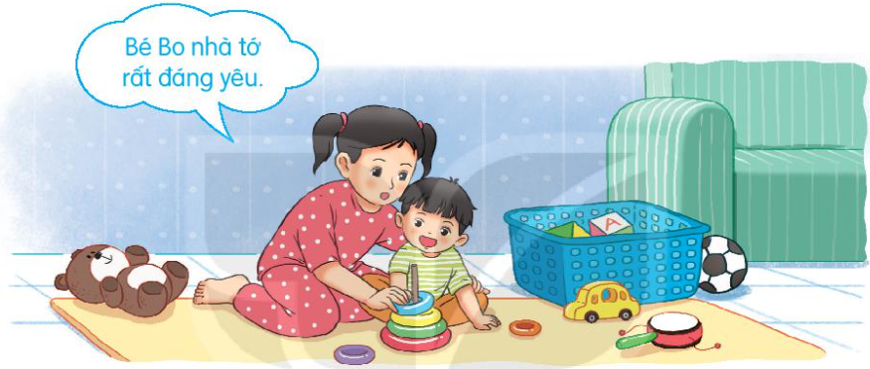
Nói về một em bé mà em biết.
Bạn nhỏ trong bức tranh đang nói gì?
Em đoán xem bức tranh vẽ cảnh ở đâu?
Mọi người trong bức tranh đang làm gì?
Em nhìn thấy những gì trong bức tranh?

Slide 4


Slide 5




Đọc mẫu
TAI NGHE
TAY DÒ
MẮT DÕI

Slide 6

Giọng đọc
Giọng điệu thể hiện sự băn khoăn, ngây thơ của nhân vật trong bài thơ
Ngắt giọng, nhấn giọng đúng chỗ.

Slide 7
Em mang về yêu thương
Mẹ, mẹ ơi em bé
Từ đâu đến nhà ta
Nụ cười như tia nắng
Bàn tay như nụ hoa
Bước chân đi lẫm chẫm
Tiếng cười vang sân nhà?
Hay bé từ sao xuống
Hay từ biển bước lên
Hay bé trong quả nhãn
Ông trồng cạnh hàng hiên?
Hay bé theo cơn gió
Nằm cuộn tròn trong mây
Rồi biến thành giọt nước
Rơi xuống nhà mình đây?
Mỗi sáng em thức giấc
Là như thể mây, hoa
Cùng nắng vàng biển rộng
Mang yêu thương vào nhà
(Minh Đăng)
Đọc mẫu

Slide 8

Bài thơ chia làm mấy đoạn?
Em mang về yêu thương
1
Mẹ, mẹ ơi em bé
Từ đâu đến nhà ta
Nụ cười như tia nắng
Bàn tay như nụ hoa
Bước chân đi lẫm chẫm
Tiếng cười vang sân nhà?
Hay bé từ sao xuống
Hay từ biển bước lên
Hay bé trong quả nhãn
Ông trồng cạnh hàng hiên?
3
Hay bé theo cơn gió
Nằm cuộn tròn trong mây
Rồi biến thành giọt nước
Rơi xuống nhà mình đây?
Mỗi sáng em thức giấc
Là như thể mây, hoa
Cùng nắng vàng biển rộng
Mang yêu thương vào nhà
(Minh Đăng)
4
2
Đọc nối tiếp đoạn thơ (lần 1)

Slide 9




tia nắng
Luyện đọc từ khó
lẫm chẫm
giọt nước
cuộn tròn

Slide 10
Ngắt nhịp thơ
Mẹ, mẹ ơi em bé
Từ đâu đến nhà ta
Nụ cười như tia nắng
Bàn tay như nụ hoa
Bước chân đi lẫm chẫm
Tiếng cười vang sân nhà?

Slide 11
Em mang về yêu thương
1
Mẹ, mẹ ơi em bé
Từ đâu đến nhà ta
Nụ cười như tia nắng
Bàn tay như nụ hoa
Bước chân đi lẫm chẫm
Tiếng cười vang sân nhà?
Hay bé từ sao xuống
Hay từ biển bước lên
Hay bé trong quả nhãn
Ông trồng cạnh hàng hiên?
3
Hay bé theo cơn gió
Nằm cuộn tròn trong mây
Rồi biến thành giọt nước
Rơi xuống nhà mình đây?
Mỗi sáng em thức giấc
Là như thể mây, hoa
Cùng nắng vàng biển rộng
Mang yêu thương vào nhà
(Minh Đăng)
4
2
Đọc nối tiếp đoạn thơ (lần 2)

Slide 12

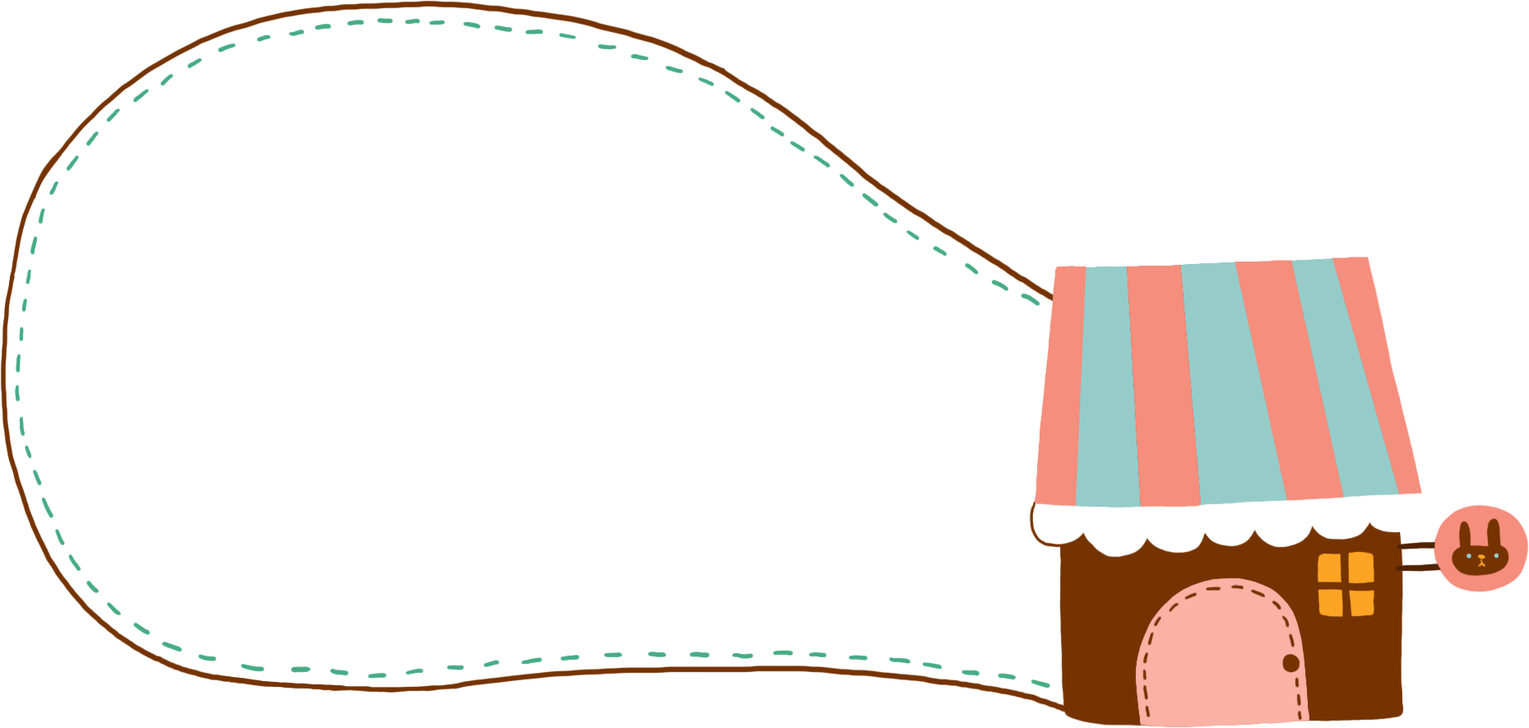
Giải nghĩa từ
Lẫm chẫm: Dáng đi chưa vững của em bé
hàng hiên: Một khoảng sân trước nhà
nằm cuộn tròn: Nằm thu ngọn thân hình lại như một em bé nằm trong bụng mẹ…

Slide 13

Em hãy đặt 1 câu có từ lẫm chẫm.

Slide 14




Luyện đọc nhóm
Yêu cầu
Phân công đọc theo đoạn
Tất cả thành viên đều đọc
Giải nghĩa từ cùng nhau

Slide 15
Em mang về yêu thương
1
Mẹ, mẹ ơi em bé
Từ đâu đến nhà ta
Nụ cười như tia nắng
Bàn tay như nụ hoa
Bước chân đi lẫm chẫm
Tiếng cười vang sân nhà?
Hay bé từ sao xuống
Hay từ biển bước lên
Hay bé trong quả nhãn
Ông trồng cạnh hàng hiên?
3
Hay bé theo cơn gió
Nằm cuộn tròn trong mây
Rồi biến thành giọt nước
Rơi xuống nhà mình đây?
Mỗi sáng em thức giấc
Là như thể mây, hoa
Cùng nắng vàng biển rộng
Mang yêu thương vào nhà
(Minh Đăng)
4
2

Slide 16

Luyện đọc toàn bài
Tiêu chí đánh giá
1
Đọc đúng
2
Đọc to, rõ
3
Ngắt nghỉ đúng chỗ
4
Giọng đọc và nhấn giọng phù hợp

Slide 17



